Slide 1
XP
Extreme Programming

Slide 2
Apresentador
Luis Cláudio

Slide 3
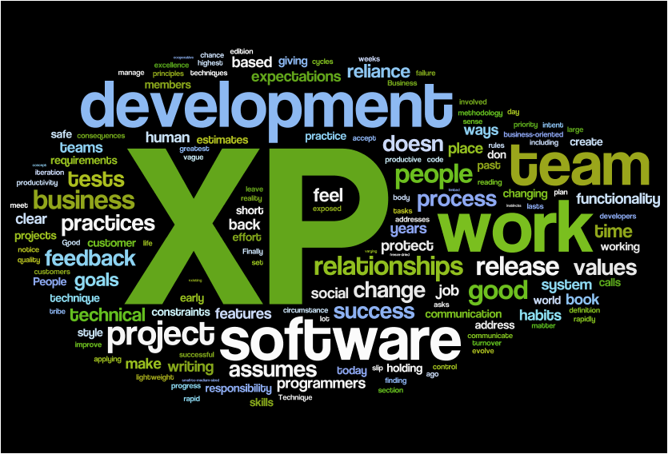
Introdução
Extreme Programming (XP) é uma metodologia de desenvolvimento de software, nascida nos Estados Unidos ao final da década de 90.
Vem fazendo sucesso em diversos países, por ajudar a criar sistemas de melhor qualidade, que são produzidos em menos tempo e de forma mais econômica que o habitual.

Slide 4
Introdução
Tais objetivos são alcançados através de um pequeno conjunto de valores, princípios e práticas, que diferem substancialmente da forma tradicional de se desenvolver software.

Slide 5
Introdução
Projetos cujos requisitos são vagos e mudam com frequência.
Desenvolvimento de sistemas orientados a objetos.
Equipes pequenas, preferencialmente até 12 desenvolvedores.
Desenvolvimento incremental (ou iterativo), onde o sistema começa a ser implementado logo no início do projeto e vai ganhando novas funcionalidades ao longo do tempo.

Slide 6

Valores
Feedback
Comunicação
Simplicidade
Respeito
Coragem

Slide 7

Valores
Feedback
Quando o cliente aprende com o sistema que utiliza e reavalia as suas necessidades, gerando feedback para a equipe de desenvolvimento.
É o mecanismo fundamental que permite que o cliente conduza o desenvolvimento diariamente.
Garante que a equipe direcione as suas atenções para aquilo que irá gerar mais valor.

Slide 8

Valores
Comunicação
O XP busca aproximar todos os envolvidos do projeto.
Permite que o cliente compartilhe o seu aprendizado com a equipe.
Promover a comunicação face-a-face ou da forma mais rica que for viável.
A comunicação entre o cliente e a equipe permite que todos os detalhes do projeto sejam tratados com a atenção e a agilidade que merecem.

Slide 9
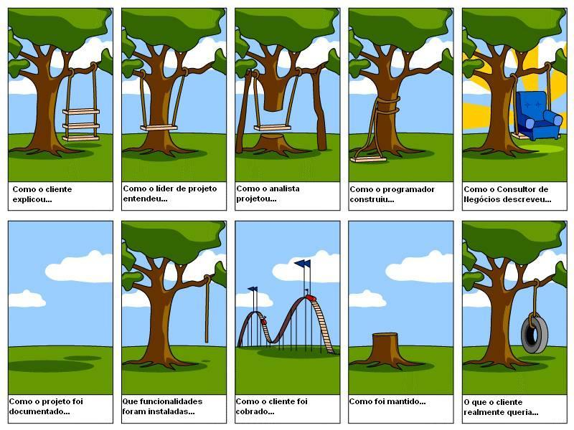
Valores
Feedback
Comunicação

Slide 10
Valores
Simplicidade
Temos que implementar apenas aquilo que é suficiente para atender a cada necessidade do cliente.
Ao codificar, deve-se preocupar apenas com os problemas de hoje.
Deve-se deixar os problemas do futuro para o futuro.
As generalizações devem ser feitas quando elas vierem na forma de uma necessidade específica e não como uma especulação.

Slide 11

Valores
Respeito
Respeito é um valor que dá sustentação a todos os demais.
Membros de uma equipe só irão se preocupar em comunicar-se melhor, por exemplo, se se importarem uns com os outros.
Respeito é o mais básico de todos os valores.

Slide 12

Valores
Coragem
“A equipe precisa ser corajosa e acreditar que, utilizando as práticas e valores do XP, será capaz de fazer o software evoluir com segurança e agilidade.”
“Em muitos casos, a equipe alterará algo que vinha funcionando corretamente, o que leva ao risco de gerar falhas no sistema.”
TELES, Vinícius M. Extreme Programming.
Novatec Editora, 2006

Slide 13

Princípios
Princípios existem para servir de ponte entre valores e práticas.
Princípios servem como guias que se aplicam a um domínio específico.

Slide 14

Princípios
Auto semelhança
O principio da auto semelhança sugere que, quando equipes XP encontrarem soluções que funcionem em um contexto, também procurem adotá-las em outros, mesmo que em escalas diferentes.

Slide 15

Princípios
Benefício mútuo
Benefício mútuo é um dos princípios mais importantes do XP e, ao mesmo tempo, um dos mais difíceis de serem adotados.
Projetos de software são complexos e normalmente sofrem pressões de tempo e outras que podem levar a equipe a adotar práticas benéficas para uns, mas prejudiciais a outros. É preciso atenção. O bom funcionamento de uma equipe é algo frágil.

Slide 16

Princípios
Diversidade
Práticas como Equipe Integral sugerem que a equipe envolva, além dos desenvolvedores, arquitetos, designers de interação, executivos entre outros. Opiniões diferentes ajudam a complementar as soluções e torná-las mais ricas.

Slide 17

Economia
Software é um investimento.
Desenvolver é uma atividade que consome dinheiro e tempo. Investe-se em software com a expectativa de que gere retornos para os negócios.
XP reconhece essa premissa e suas práticas são organizadas para antecipar receitas e adiar despesas.

Slide 18

Princípios
Falha
Experimentar diferentes hipóteses e falhar em algumas delas provê novos conhecimentos. Pode parecer desperdício, mas quando se trata de aprendizado, frequentemente a forma mais rápida e rica de aprender é simplesmente tentar algo novo, mesmo que mais tarde tenhamos que voltar atrás e explorar outras alternativas. Em XP, buscamos feedback concreto.

Slide 19


Princípios
Fluidez
Software é conhecimento inserido no meio digital.
Sendo assim, é fluído.
Edifícios, por outro lado, são estruturas estáticas em um mundo físico.
Apesar disso, muitos comparam fazer software a construir prédios.
Esse é um erro grave.

Slide 20

Princípios
Humanismo
Pessoas desenvolvem software.
Metodologias e ferramentas apenas as ajudam a realizar o trabalho.
Portanto, é importante compreender a natureza humana para que possamos potencializar o que ela tem de melhor e suprimir o que tem de pior.
Em particular, devemos compreender os programadores para que possamos nos aliar a favor e não contra seus instintos.

Slide 21

Princípios
Melhoria
"Software não é ouro, é alface: um bem perecível. Se não for aprimorado ao longo do tempo, acaba estragando."
Essa frase, atribuída a Brian Behlendorf no livro
The World is Flat, resume o princípio da melhoria.

Slide 22

Princípios
Oportunidade
Um acontecimento no projeto pode ser uma crise ou uma oportunidade dependendo apenas de como a equipe reage.
Quando enxergamos problemas como oportunidades de aprendizado e mudança, podemos adotar atitudes mais proveitosas para todos os envolvidos.

Slide 23

Princípios
Passos de bebê
Passos de bebê implicam em fazer apenas pequenas mudanças de cada vez.

Slide 24

Princípios
Qualidade
Equipes XP trabalham para criar software de alta qualidade.
O objetivo é altíssima qualidade para o software e nada menos que isso.
Por que?
Porque é mais satisfatório e econômico fazer software dessa forma.

Slide 25

Princípios
Redundância
Os problemas difíceis e críticos em desenvolvimento de software devem ser resolvidos de várias formas diferentes.
Mesmo que uma solução falhe completamente, as outras soluções irão prevenir um desastre.
O custo da redundância é mais que pago pela economia de não ter um desastre.

Slide 26

Princípios
Reflexão
Desenvolvimento de software tem uma longa tradição de pessoas que se mantêm tão ocupadas pensando sobre desenvolvimento de software que elas não têm sequer tempo para desenvolver software.
Reflexão vem depois da ação.
Aprendizado é ação refletida.
Para maximizar o feedback, reflexões em equipes XP são misturadas com ação.

Slide 27

Princípios
Responsabilidade aceita
As práticas refletem responsabilidade aceita, por exemplo, sugerindo que, quem quer que aceita fazer um trabalho também o estime.
Da mesma forma, a pessoa responsável por implementar uma história também é responsável pelo design, implementação e teste da mesma.

Slide 28

Práticas

Slide 29
Práticas
Primárias
Ambiente Informativo
Ciclo Trimestral
Desenvolvimento Orientado a Testes
Build de Dez Minutos
Design Incremental
Ciclo Semanal

Slide 30
Práticas
Primárias
Sentar-se Junto
Folga
Histórias
Trabalho Energizado
Integração Contínua
Programação em Par

Slide 31
Práticas
Corolárias
Análise da Raiz do Problema
Base de Código Unificada
Código Coletivo

Slide 32
Práticas
Corolárias
Código e Testes
Continuidade da Equipe
Contrato de Escopo Negociável

Slide 33
Práticas
Corolárias
Envolvimento do Cliente Real
Equipes que Encolhem
Implantação Diária

Slide 34
Práticas
Corolárias
Implantação Incremental
Pagar Por Uso

Slide 35
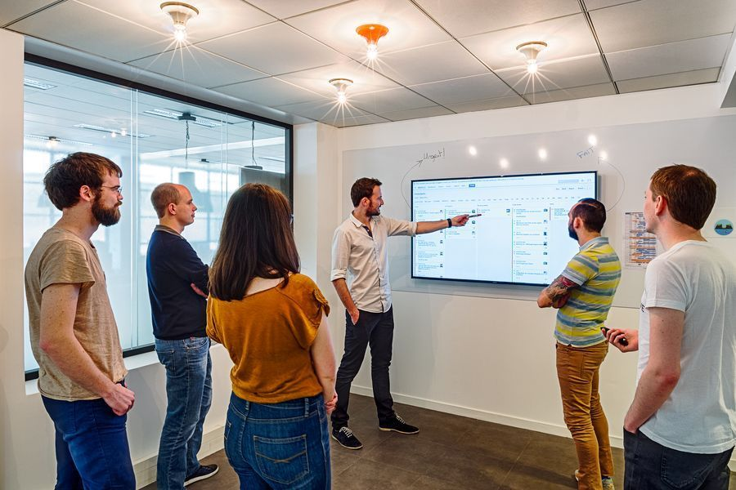
Reunião em pé
Stand up meeting
É uma breve reunião realizada diariamente, normalmente de manhã, pela equipe de desenvolvimento com o objetivo de compartilhar informações sobre o projeto e priorizar suas atividades.
Trata-se de um diálogo entre todos os membros da equipe, se possível envolvendo também a presença do cliente.

Slide 36
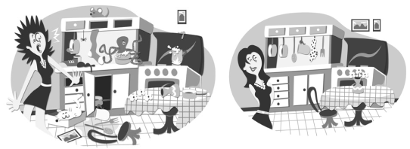
Refatoração

Slide 37

Metáfora
Metáforas são usadas frequentemente durante o desenvolvimento de sistemas, na medida em que os desenvolvedores criam elementos dentro do computador para simular outros que existem regularmente fora dele, no mundo físico.

Slide 38

Documentação

Slide 39
Documentação
Por que documentar?
Permitir que rapidamente um desenvolvedor possa criar ou manter um código.
Até que ponto documentar?
O suficiente para apoiar o código: testes de unidade, testes de aceitação e outras documentações.
Quando documentar?
Próximo da implementação (antes ou depois), para que o negócio não mude enquanto se documenta.
Dentro da mesma iteração.

Slide 40

Equipe

Slide 41
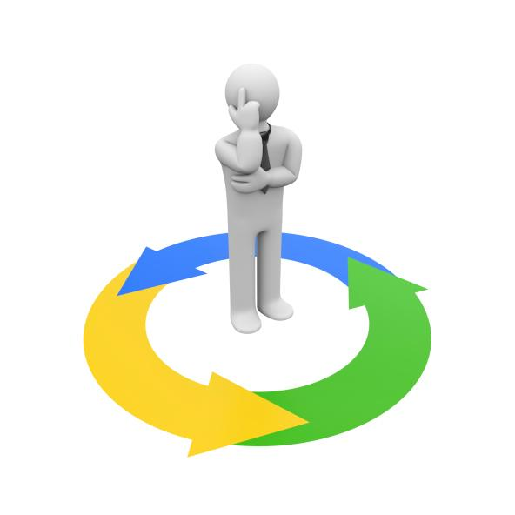
Equipe
Gerente de Projeto
É responsável pelos assuntos administrativos do projetos. Libera a equipe de questões não ligadas ao desenvolvimento. Administra o relacionamento com o cliente, assegurando que o mesmo participe ativamente do desenvolvimento.

Slide 42

Equipe
Coach
É o responsável técnico pelo projeto.
Orienta a equipe nas boas práticas do XP.
Pode atuar na implementação, mas a sua função principal é assegurar o bom funcionamento do processo e buscar formas de melhorá-lo continuamente.

Slide 43

Equipe
Analista de Teste
É responsável por ajudar o cliente a escrever os testes de aceitação.
Quando o teste não é automático, ele deve executar os testes diversas vezes ao longo das iterações.

Slide 44

Equipe
Redator Técnico
Ajuda a equipe a documentar o sistema.
A equipe pode fazer documentação, mas a preocupação principal deve ser o código.
O redator é quem faz a maior parte do trabalho de documentação.

Slide 45

Equipe
Desenvolvedor
É a pessoa que analisa, projeta e codifica.
Não existe distinção entre analista, projetista e programadores.
O desenvolvedor faz estes diferentes papéis em diversos momentos do projeto.

Slide 46
Quando não usar XP
Sistemas de premiação individuais
Contratos de escopo fechado
Clientes que fazem questão de um grande número de artefatos
Empresas onde os layouts de escritórios são fixos

Slide 47
Quando não usar XP
Quando não se tem apoio das pessoas que decidem
Equipes grandes e espalhadas geograficamente
Situações onde não se tem controle sobre o código (sistemas legados)
Situações onde o feedback é demorado

Slide 48

Como implantar

Slide 49
Como implantar
Uma prática de cada vez
Enfatize o problema mais importante
Dificuldades culturais
Deixar alguém mexer no seu código
Trabalhar em pares
Dificuldades devido a mudança de hábitos
Manter as coisas simples (e não tentar prever o futuro escrevendo "design flexível")
Jogar fora código desnecessário
Escrever testes antes de codificar
Refatorar com frequência (vencer o medo)

Slide 50

XP - Extreme Programming
Obrigado!

